Slide 1

الإعلام الدولي والدعاية

Slide 2
دراسة الدعاية والحرب النفسية
بدأ الاهتمام بدراسة الإعلام الدولي والدعاية مع نشوب الحرب العالمية الأولى ( ١٩١٤م-١٩١٨م) وكان تركيز الباحثين في ذلك الوقت على الدعاية والحرب النفسية بين الدول المتحاربة وتأثيراتها على الجمهور.
استمر الباحثين بعد الحرب العالمية الأولى في دراسة الإعلام الدولي والدعاية السياسية حيث ظهرت دول جديدة في أوروبا تستخدم وسائل الاتصال الجماهيرية في الدعاية الداخلية والخارجية.
زاد اهتمام الباحثين لدراسة الإعلام الدولي وأساليب الدعاية السياسية خلال فترة الحرب الباردة بين الولايات المتحدة الأمريكية والاتحاد السوفيتي.

Slide 3
دراسة وتحليل الدعاية
الباحث الأمريكي (هارولد لازويل) اشهر من قام بدراسة الدعاية وتأثيراتها في العصر الحديث، وقام بتأليف كتاب بعنوان ” أساليب الدعاية في الحرب العالمية “ ١٩٢٧م
الاسم الاخر للدعاية والمتعارف عليه دوليا هو “ Propaganda”.

Slide 4
تعريف الدعاية
هارولد لازويل: التعبير عن الآراء او الافعال التي يقوم بها الافراد او الجماعات، عمدا على اساس انها ستؤثر في اراء او في افعال افراد اخرين او جماعات اخرى لتحقيق اهدافا محددة مسبقا وذلك من خلال مراوغات نفسية.
بول لانيبارجر: الدعاية عبارة عن الاستعمال المقصود لأي وسيلة من وسائل البث والنشر والغرض منها التأثير على العقول والمشاعر والاعمال لمجموعة معينة ولغرض معين.

Slide 5
جوزيف جوبلز: انه ليس للدعاية في حد ذاتها طريقة اساسية ، بل ان لها فقط هدف وهو إخضاع الجمهور، وتعبر كل الوسائل التي تخدم هذا الهدف وسائل جيدة واعتمادا على ذلك انه يرى ان الغاية تبرر الوسيلة.
جويت واودنول: هي محاولة مقصودة ومنظمة لتشكيل التصورات الذهنية والتحكم بالأفكار وتوجيه السلوكيات لتحقيق استجابة تعزز نوايا واهداف القائم بالدعاية.

Slide 6
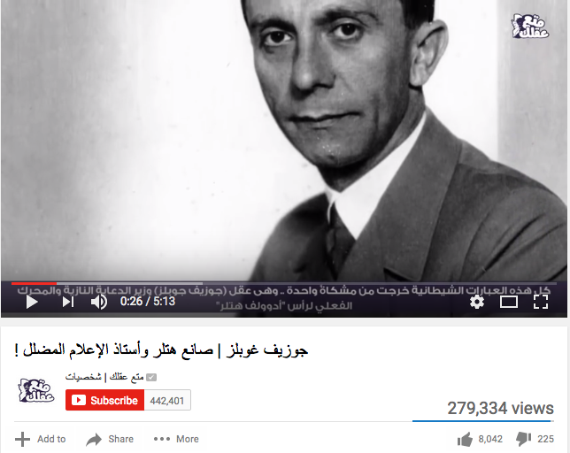
جوزيف جوبلز

Slide 7
أهداف الدعاية
تحريك مشاعر الكراهية ضد العدو.
توثيق علاقات الصداقة مع الأعداء.
توثيق العلاقة مع العلاقات المحايدة وجلب تعاطفهم ومساندتهم إن أمكن.
إحباط معنويات العدو.

Slide 8
عناصر الدعاية
تبرير الحرب: يقصد بتبرير الحرب هو إظهار للجمهور الداخلي العدو في ابشع الصور وذلك من خلال إظهار الإعمال الوحشية التي يقوم بها العدو كالقتل والتدمير لتعزيز كراهية الناس له.
تأكيد القدرة على النصر: ويقصد بتأكيد القدرة على النصر من خلال القدرة على الانتصار والتغلب على العدو ورفع معنويات الجمهور الداخلي ليصدق بالقدرة على الانتصار.

Slide 9
أشكال و تصنيفات الدعاية
الدعاية البيضاء.
الدعاية الرمادية.
الدعاية السوداء.
الدعاية المضادة.

Slide 10
الدعاية البيضاء
هي الدعاية التي تقوم على معلومات صادقة، والمكشوفة الواضحة ذات النشاط العلمي من أجل هدف معين. وتهدف غالباً إلى إحداث تأثيرات إيجابية مرغوبة على الجمهور المستهدف من خلال نقل المعلومات والآراء والأفكار والحقائق التي تظهر وتؤكد الجوانب الإيجابية، وفي هذه الحالة تقترب الدعاية بدرجة كبيرة من الإعلام مع جود بعض اختلاف في أن الدعاية لها أهداف محددة.

Slide 11
الدعاية الرمادية
هي الدعاية التي تقوم على معلومات مشكوك في صحتها وينقصها التوثيق واثبات مصدرها. فهي كذلك تلك الدعاية التي لا يهمها ان يعرف الناس مصادرها الحقيقية ولكنها تختفي وراء هدف من الأهداف كالإذاعات الموجهة وبعض القنوات الفضائية وشبكة الانترنت ويمكن أن يعبر عن الدعاية الرمادية بالدعاية غير المباشرة لأنها ظاهريا تخاطب العواطف ولكنها سريا لها اهدف معينة لتحقيقه والدعاية غير المباشرة أقوى تأثيراً بدون شك من الدعاية المباشرة وهي أكثر خطورة على المستهدفين من الدعاية البيضاء.

Slide 12
الدعاية السوداء
هي التي تقوم على أكاذيب ومعلومات مزوره وغير حقيقية والهدف منها هو التشويش والخداع واحداث الضرر. فهي التي تكون مستوردة وذات نشاط سري وتعتمد هذه الدعاية على النشاطات السرية ولا تعلن الدعاية السرية عن مصادرها ولكنها تنمو وتزداد معلوماتها بطريقة سرية. وتنمو ونتنشر خلف الشعارات الرنانة مثل الحرية والديمقراطية والعدالة ومحاربة التطرف والإرهاب.

Slide 13
الدعاية المضادة
الدعاية السلبية كما يطلق تعتمد على الجهود التي يبذلها المستهدفون أو الجهات التي تعمل على حمايتها لإحباط تأثير الدعاية المغرضة أو الضارة، وهي مثل ما يحدث دائما في الحروب عندما يحاول العدو ضرب الروح المعنوية واضعافها من خلال حملات دعائية ضخمة ويقوم الخصم بردة الفعل لأبطال مفعول هذه الحملات والابقاء على ارتفاع الروح المعنوية.

Slide 14
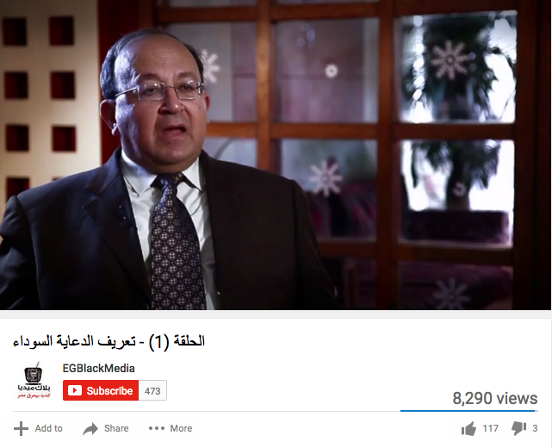
الدعاية السوداء

Slide 15
تنقسم الدعاية وفقا للنطاق الجغرافي
الدعاية الداخلية: وتسمى كذلك الدعاية الوطنية وهي الدعاية الموجهة داخل البلد لإعطاء المعلومات ورفع المعنويات وتكذيب الشائعات لدى المواطنين.
الدعاية الخارجية: هي الدعاية التي توجه نحو شعوب الدول الأخرى، ومحتواها يختلف حسب الدولة، إن كانت دولة صديقة أو محايدة أو عدوة.

Slide 16
أساليب الدعاية
الشعارات: وهي عبارة عن الكلمات البسيطة التي تصدر عن الزعماء في كل حركة من الحركات السياسية والاجتماعية ثم يرددها الشعب نفسه وربما تدخل الأناشيد والقصائد الشعرية والأغاني.
أسلوب التكرار: فالدعاية السياسية أو الاجتماعية لا غنى لها مطلقاً عن التكرار وهي وسيلة من وسائل تثبيت المعلومات المراد إشاعتها بين الجماهير، ونحن عندما نعدّد هذه الأساليب قد لا تخص فقط الدعاية السلبية فقد تتعداها إلى الدعاية الطيبة الداعية إلى الحق.

Slide 17
أساليب الدعاية
أسلوب الاستضعاف والاستعطاف: ويستعمل هذا الأسلوب بهدف التأثير في نفوس المقابل، وتعتمد عليها الكيانات الصهيونية كثيراً في نشر دعاياتها ضد الدول العربية.
أسلوب النكتة: وللنكتة اثر كبير في الرأي العام وخاصة في الشعوب التي تميل بطبيعتها إلى ذلك، وقد يحدث أحياناً أن يكون لبعض النكات تأثير في الرأي العام اكبر واعمق من تأثير المقالات الصحفية والأحاديث الإذاعية، ولذلك تعني البلاد المعادية دائماً بجمع النكات ذات الهدف السياسي.
الأسلوب الديني: يستعمل مثل هذا الأسلوب وهو خطر جداً إذ ينفذ إلى الأمة من أعماقها من عقائدها ويحاول ضربها ونسف كيانها العقائدي وتحقيق مصالحهم وفق ما يشتهون إذا ملكوا الأداة لتسيير الأمة.

Slide 18
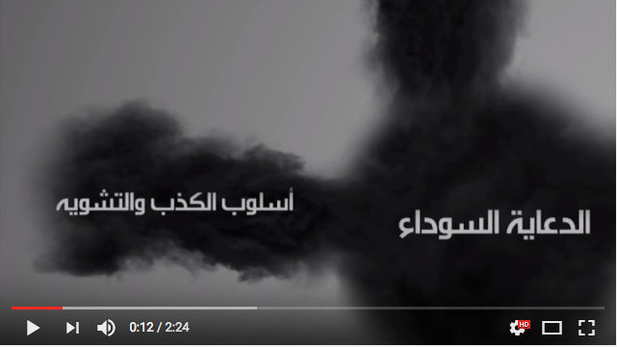
أساليب الدعاية

Slide 19
وسائل الدعاية
في العصور القديمة كانت وسائل الدعاية تشمل الخطب والمسارح والكتابة بالرموز والنقود المعدنية والعمارة والتماثيل والرسوم والاحتفالات والشعارات.
أصبحت الكتب والمنشورات والملصقات والإعلانات من اهم وسائل الدعاية وتشمل الصور والرسوم الساخرة والكاريكاتير والملصقات.
الوسائل المنطوقة أو الصوتية كالأغاني و الأناشيد الوطنية من خلال الإذاعة.
الوسائل المنطوقة والمرئية وهي التي تجمع الصوت و الصورة مثل السينما و التلفزيون والانترنت في الوقت الحاضر.

Slide 20
أنواع الدعاية
الدعاية السياسية Political Propaganda -:
وهي تضم الأساليب التي تستخدمها الحكومة، أو الحزب أو الإدارة، أو جماعة الضغط بهدف التأثير لتغير سلوك الجمهور و موقفه السياسي. و مثالاً على الدعاية السياسية (الدعاية تكتيكية) التي تعمل على الحصول على النتائج الفورية مثل المنشورات أثناء الحرب، و استخدام مكبرات الصوت للحصول على استسلام فوري للعدو.

Slide 21
الدعاية الاجتماعية - Sociological Propaganda:
وهي الدعاية التي تسعى الى أن تدمج في المجتمع أكبر عدد من أفراده و توحد سلوكهم، بناءً على نمط المجتمع، ولنشر أسلوب المجتمع في الحياة خارجيا، و من ثم فرض نمط هذا المجتمع على جماعات أخرى. ويمكن الحديث عن نمط الحياة الأمريكية الذي بدا يهيمنا في الساحة الدولية، و من خلال آلة الإعلام الأمريكية الدولية استطاع الإعلام الأمريكي أن يسوق نمط الحياة الأمريكية إلى العالم أجمع. و تعد ظاهرة الدعاية الاجتماعية هي أكثر صعوبة للاستيعاب من الدعاية السياسية .

Slide 22
الدعاية الدينية - Religious Propaganda:
الدعاية الدينية فتهدف إلى تحويل الناس من معتقداتهم الدينية إلى معتقد آخر وهي بالنسبة لنشر الدين الإسلامي تعرف باسم الدعوة، كما يعرف النشاط الدعائي للدين المسيحي باسم التبشير.

Slide 23
الحرب النفسية - Psychological Warfare:
وهي الدعاية التي تنشط أثناء الحروب و تهدف إلى إضعاف الروح المعنوية عند الخصم و تحقيق الدعم و التأييد لها عند شعب أو شعوب محايدة.

Slide 24
الدعاية التجارية Commercials:
وهي الإعلان الذي يسعى فيه الدعائي الى الترويج سلعة أو خدمة ما، و تكون مدفوعة الأجر و معلن عنها. وتلعب دورا حاسما في الاقتصاد لارتباطها بالحياة الاقتصادية للشعوب وتعيرها الدول والمؤسسات والافراد عناية كبيرة وتنفق عليها أموال طائلة في الاعلان بشتى الوسائل بغية اكتساب الارباح المالية.

Slide 25
امثلة الدعاية
كان الانسان قديما يستخدم الخطابة للإقناع ثم أضاف لها العناصر البصرية قدر الإمكان مع مرور الزمن واستخدم الانسان في الحضارات القديمة الكتابة والرسوم والمباني والقصور والتماثيل للتعبير عن القوة والنفوذ والسيطرة.
من ذلك امثلة الصور على النقود، وقد اشتهر الإمبراطور الروماني (جوليس سيزر) حيث ظهرت صورته على النقود الرومانية بعدة اشكال توضح انتصاراته وعظمته.
بعد اختراع الطباعة في القرن الخامس عشر الميلادي اصبح بالإمكان استخدام الكتب والمنشورات في الدعاية وارسالها لأماكن بعيدة ولأكبر عدد من الناس. فالطباعة تعد هي البداية الحقيقة للاتصال الجماهيري وبداية العصر الحديث من حيث سرعة انتشار الأفكار وتنوعها.

Slide 26
وهم استخدام للطباعة بالكتابة والصور فالدعاية كان اثناء الصراع الطائفي في أوروبا في القرن السادس عشر الميلادي بين الكنيسة الكاثوليكية والحركة البروتستانتية بقيادة مارتن لوثر الذي استخدم الطباعة لنشر تعليماته وطباعة الصور الساخرة والتعليقات ضد اعداءه.
خلال الحرب العالمية الأولى وصلت الدعاية الى مستوى من الانتشار والتنوع لم يسبقه مثيل إلي ذلك الوقت. وكان هناك قناعة لدى الجميع الأطراف المتحاربة بأهمية الدعاية والحرب النفسية وانها بنفس أهمية الحرب والسلاح والقنابل.
انشات كل دولة إدارة خاصة بالدعاية والتعامل مع الاخبار والمعلومات، ففي بريطانيا تم إنشاء إدارة رعاية الحرب تابعة لوزارة الخارجية البريطانية وأنشئت إدارات مشابهة في كل من فرنسا وألمانيا والولايات المتحدة.

Slide 27
بعد نهاية الحرب العالمية الأولى أوقفت بعض الدول مثل بريطانيا وأمريكا نشاطها الدعائي، بينما استمرت دول أخرى في تطوير أساليب الدعاية. ومن اهم هذه الدول الاتحاد السوفيتي حيث تم انشاء إدارة تابعة للحزب الشيوعي باسم (إدارة الدعاية والتحريض) عام ١٩٢٠م، وفي المانيا انشأ الحزب النازي إدارة الدعاية تابعة للحزب بداية العشرينات.

Slide 28
اثناء الحرب العالمية الثانية ١٩٣٩م-١٩٤٥م
خلال هذه الفترة وصلت أساليب الدعاية إلى ذروتها، وكانت الدعاية في ذلك الوقت توصف بأنها القوة الرابعة بعد القوه البرية والقوه البحرية والقوة الجوية.
اثناء الحرب العالمية الثانية قامت جميع الدول المتحاربة بإنشاء إدارات كبرى أو وزارات مستقلة للدعاية والإعلام والحرب النفسية.
في المانيا انشا هتلر وزارة الدعاية عام ١٩٣٣م بقيادة جوزيف جوبلز، وكان هتلر اكثر القادة اهتمام بالدعاية وكان يقول ان هزيمة المانيا في الحرب العالمية الأولى بسبب عدم وجود دعاية قوية مساندة للمجهود الحربي.
وفي بريطانيا تم انشاء وزارة الاعلام قبل الحرب، وفي اثناء الحرب تشكلت إدارة الدعاية الحربية وكانت متخصصة ببث الدعاية للخارج.

Slide 29
عندما دخلت أمريكا الحرب عام ١٩٤١م بعد هجوم اليابان على ميناء بيرل هاربر الأمريكية تم انشاء مكتب معلومات الحرب للإعلام الداخلي ومكتب اخر للعمليات الخاصة للتفريق بين الاعلام الداخلي والدعاية الخارجية.

Slide 30
امثلة للدعاية اثناء الحرب العالمية الثانية
من اهم وسائل الاعلام المستخدمة في الدعاية اثناء الحرب العالمية الثانية الصحافة المطبوعة والإذاعة والسينما والملصقات(البوسترز) والمنشورات (المطويات) التي كانت تنشر من الجو عن طريق الطائرات.
التلفزيون لم يكن له استخدام في ذلك الوقت بسبب حداثة اختراعه ولكن الحاجة إلى لتكثيف البث الإذاعي أدت إلى تأجيل تطويره في كل من أوروبا وأمريكا.
كمثال على استخدام الإذاعة قامت هيئة الإذاعة البريطانية BBC ببث المعلومات للداخل والخارج. وكان لها مجهود كبير في بث الاخبار وتعزيز الروح المعنوية والمقاومة لدى الشعوب التي كانت تحت الاحتلال الألماني، وكان يصاحب ذلك رمي الالف المنشورات من الطائرات.

Slide 31
مثال اخر من اليابان كانت الإذاعة اليابانية تبث برنامجا يعرف باسم زهره طوكيو Tokyo Rose بصوت إمراه يابانية باللغة الإنجليزية وكان الغرض منه إحباط معنويات الجنود الامريكان والسخرية منهم ومحاولة إقناعهم بالاستسلام.
كان هناك أيضا استخدام ملحوظ للسينما في الدعاية ففي المانيا النازية ظهر العديد من الأفلام الوثائقية التي تمجد الجيش الألماني وتروج لعظمة هتلر.
ومن اشهر الأفلام الدعائية الألمانية بعنوان(ليني ريفيسنستول) الذي ظهر في عام ١٩٣٥م ويصور إنجازات الجيش الألماني والشعب الألماني بشكل عام.
في أمريكا ظهرت أفلام دعائية من اشهرها سلسلة أفلام بعنوان (لماذا نحارب؟) للمخرج الشهير فرانك كابرا العرض منها رفع معنويات الجيش الأمريكي لإقناعهم بأهمية الحرب في أوروبا والدفاع عن الحلفاء

Slide 32
بعد نهاية الحرب العالمية الثانية اتسعت الدراسات الخاصة بالدعاية وكذلك الدراسات الخاصة بالإعلام الدولي، وظهرت نظريات متعددة تصف وتقارن السياسات الإعلامية لدول العالم وهي بداية نشأة نظريات الاعلام الدولي المقارن.

Slide 33
الإشاعات
هي خبر أو مجموعة أخبار زائفة تنتشر في المجتمع بشكل سريع و تُتداول بين العامة ظناً منهم على صحتها. دائماً ما تكون هذه الأخبار شيقة و مثيرة لفضول المجتمع والباحثين و تفتقر هذه الإشاعات عادةً إلى المصدر الموثوق الذي يحمل أدلة على صحة الأخبار.

Slide 34
عوامل وأسباب الإشاعة
ترويج انباء كاذبة وأخبار لأجل إضعاف الروح المعنوية للخصم وتستخدم كسلاح أساسي في الحروب والصراعات مهما كان أشكالها.
التأثير على معنويات الخصم وتفتيت قواه.
تستخدم للتمويه والتعمية كستار لإخفاء حقيقة ما.

Slide 35
متى تظهر الإشاعات
غالبا تظهر الإشاعات في المجتمعات في مواقف الضغط الاجتماعي كالكوارث والنكبات والحروب والثورات التي تصيب الشعوب والجماعات.
تظهر بعد حوادث الإعدامات والاغتيالات أو مصاحبة للإجراءات التي تتبناها بعض الأنظمة في حق معارضيها.

Slide 36
المصادر والمرجع
الدعاية والاعلان , د. جمال محمد ابو شنب و د. اشرف محمد خوخه , دار المعرفة الجامعية الاسكندرية , جمهورية مصر العربية ٢٠٠٥.
الدعاية والاعلان والعلاقات العامة د. محمد جودت ناصر , مصر.
الدعاية والإعلام, د. فيصل محمد أبو عيشة, دار أسامة للنشر والتوزيع، الأردن ٢٠١١.
https://www.youtube.com/watch?v=HO7mQMv6Oas
https://www.youtube.com/watch?v=VE0zlENHzN4

